Slide 1
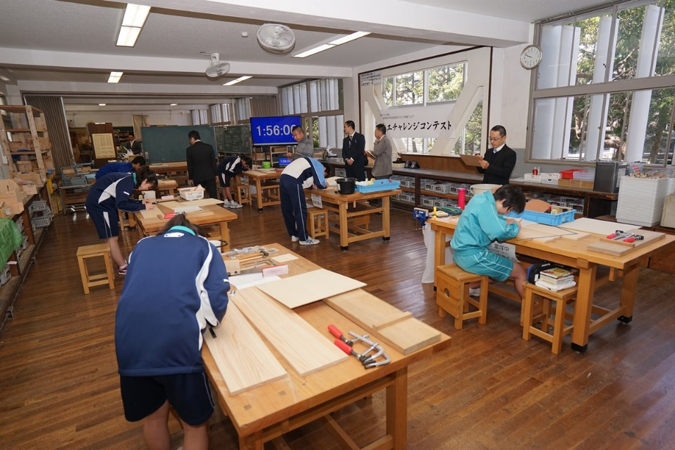
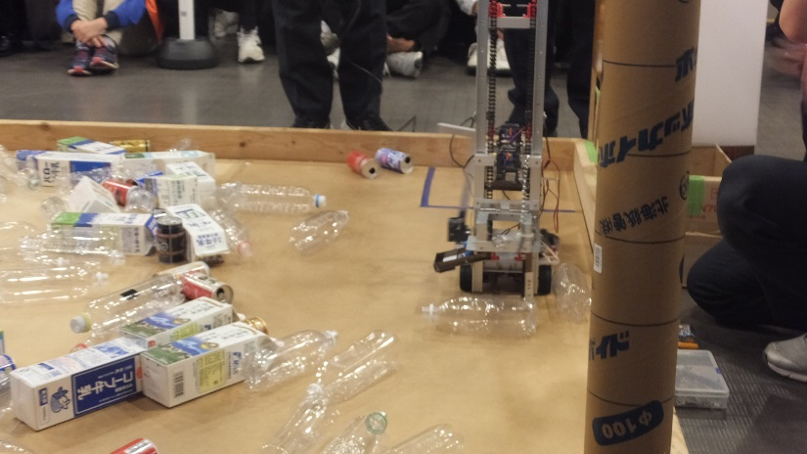
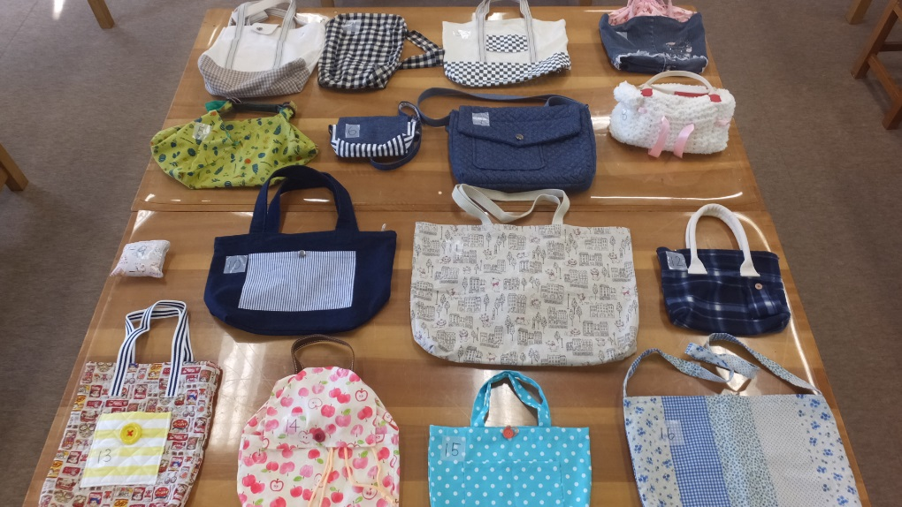
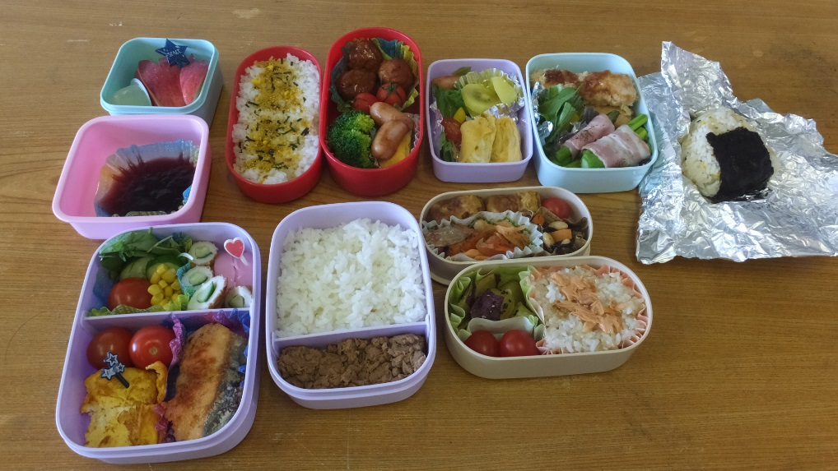
静岡県中学生 創造ものづくり教育フェア
みんなでものづくりを
楽しみましょう！！
木工チャレンジコンテスト 期日 ２０１９．１１．１６（土） 会場 静岡大学教育学部附属浜松中学校 | アイディアロボットコンテスト 期日 ２０１９．１１．１６（土） 会場 静岡科学館る・く・る
アイディアバッグコンテスト 作品審査のコンテスト | おべんとうコンクール 期日 ２０１９．１１．１６（土） 会場 静岡市立城内中学校
ロボットとおべんとうはチームで参加、木工とバッグは個人で参加できます。
昨年までの要項は、静岡県教育研究会 技術・家庭科教育研究部
HP【http://ajgika.ne.jp/～shizuoka/】に掲載されています。
各部門問い合わせ先： 木工チャレンジ 部門 浜松市立雄踏中学校 松本和之 (054-592-1107)
アイディアロボット部門 熱海市立熱海中学校 杉山伊織 (0557-81-0557)
アイディアバッグ 部門 学校組合立御前崎中学校 中野夏芽 (0548-58-0224)
おべんとう 部門 静岡市立美和中学校 寺嶋美香 (054-296-0009)

